Slide 1
완전탐색 & 분할정복
한다진
정세진 편규리

Slide 2
목차
완전탐색(Brute-force Search)
분할정복(Divide and Conquer)
Fibonacci
Combination
병합정렬(Merge Sort)

Slide 3
완전 탐색
Brute-force Search

Slide 4
완전 탐색(Brute-force Search)
모든 가능한 경우에 대해서 확인하는 것
가장 기본적인 알고리즘
수학문제로 치면 노가다 풀이 방식(?)

Slide 5
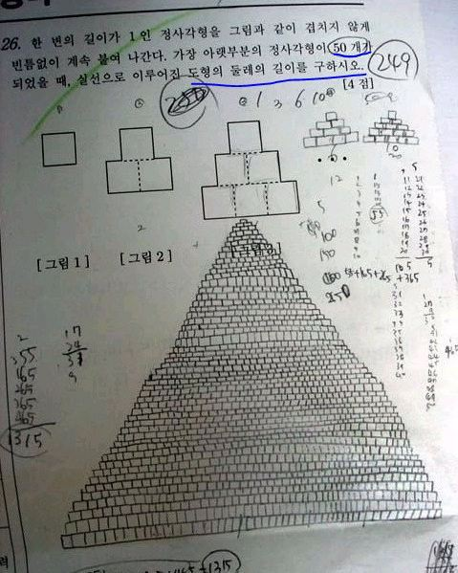
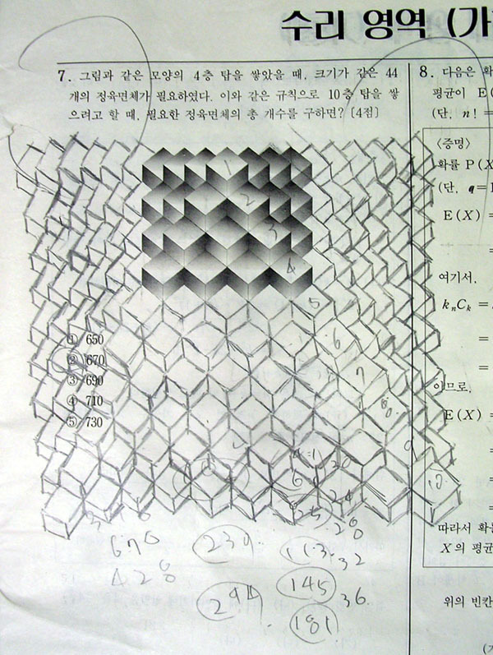
완전 탐색(Brute-force Search)

Slide 6
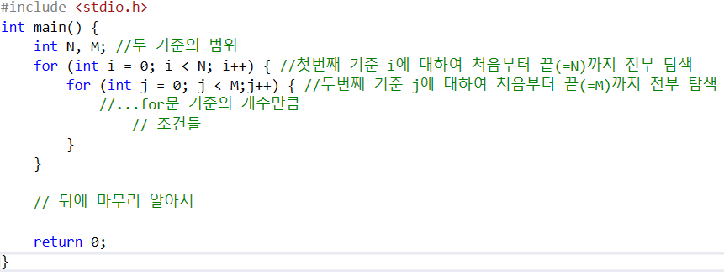
완전 탐색(Brute-force Search)
일반적인 형태 -
For문 안에 for문 안에 for문 안에………..
기준으로 두는 항목의 개수만큼 for문을 돌린다.

Slide 7
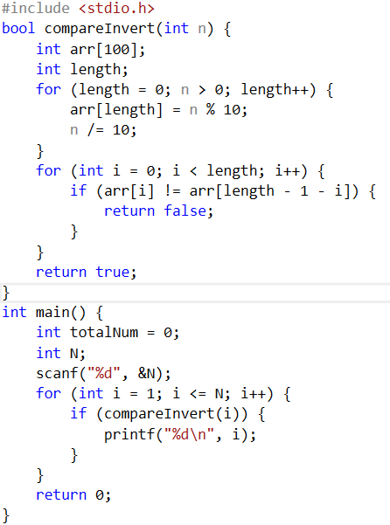
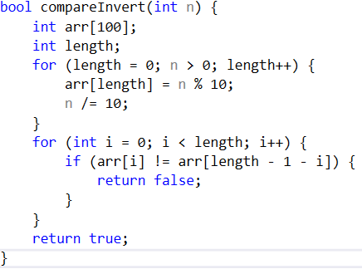
완전 탐색(Brute-force Search)
Ex_1)
1 이상, N 이하의 자연수 중에서 거꾸로 읽어도 원래 수와 동일한 수의 개수를 구하시오(12321, 11211, 131, 8 와 같은 수)

Slide 8
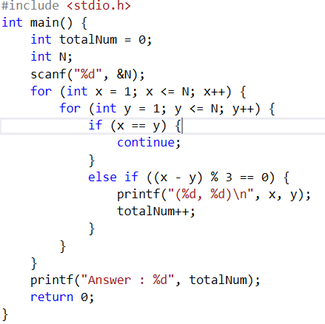
완전 탐색(Brute-force Search)
Ex_2)
1 이상, N 이하의 자연수 중에서 서로 다른 두 수 x, y를 가져올 때, x와 y값의 차이가 3으로 나누어 떨어지는 (x,y)의 개수

Slide 9
완전 탐색 문제
https://www.acmicpc.net/problem/1065 한 수
https://www.acmicpc.net/problem/2309 일곱 난쟁이
https://www.acmicpc.net/problem/1182 부분집합의 합
https://www.acmicpc.net/problem/10448 유레카 이론
https://www.acmicpc.net/problem/3085 사탕게임(고난도)

Slide 10
분할 정복
Divide and Conquer

Slide 11
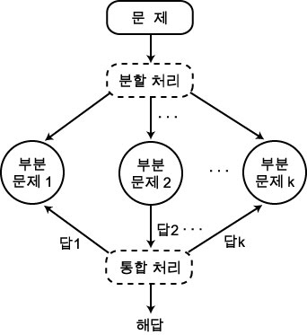
분할 정복(Divide and Conquer)
큰 문제를 작은 문제로 나누고,
작은 문제를 해결한 다음, 그것을 이용하여
큰 문제의 답을 구하는 알고리즘
<알고리즘을 설계하는 요령>
Divide : 문제가 분할이 가능한 경우, 2개 이상의 작은 문제로 나눈다.
Conquer : 나누어진 문제가 여전히 분할이 가능하면, 또 다시 Divide를 수행한다. 그렇지 않으면 문제를 푼다.
Combine : Conquer한 문제들을 통합하여 원래 문제의 답을 구한다.
★분할 정복 문제는 대부분 재귀함수를 이용하는 문제!

Slide 12
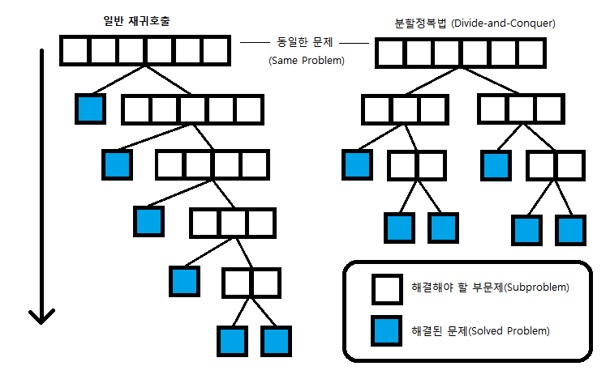
분할 정복(Divide and Conquer)

Slide 13
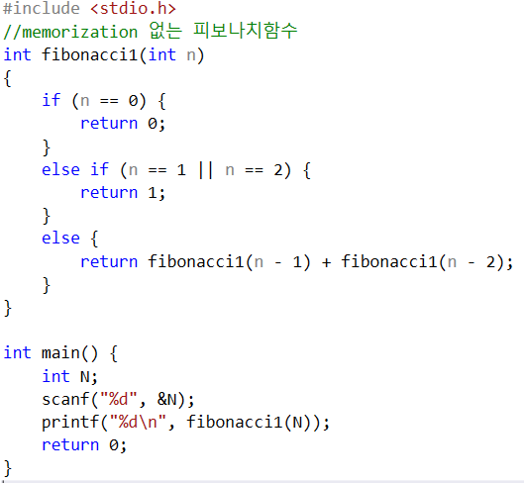
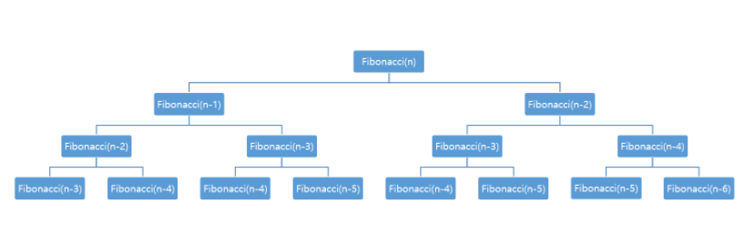
Fibonacci
하지만 재귀호출하는 함수의 수가 2배씩 증가하기 때문에 시간복잡도가 O(2^n)이 되기 때문에 매우 비효율적이다

Slide 14
Fibonacci (+Memorization)
그렇다면 Memorization을 사용해보자
Memorization이란?
-동일한 함수를 여러 번 돌릴 경우, 처음 한번에 대해서만 함수로 돌리고, 나머지는, 저장된 값을 바로바로 불러온다.(함수 호출수가 줄기 때문에 시간이 덜 걸린다)
Memorization 사용X
Memorization 사용
F(5)
=F(4)+F(3)
=(F(3)+F(2)) + (F(2)+F(1))
=((F(2)+F(1)) + (F(1)+F(0))) + ((F(1)+F(0))+F(1))
=(((F(1)+F(0))+F(1)) + (F(1)+F(0))) + ((F(1)+F(0))+F(1))
F(5)
=F(4)+F(3)
=(F(3)+F(2)) + F(3)
=((F(2)+F(1)) + F(2)) + F(3)
=(((F(1)+F(0))+F(1)) + F(2)) + F(3)

Slide 15
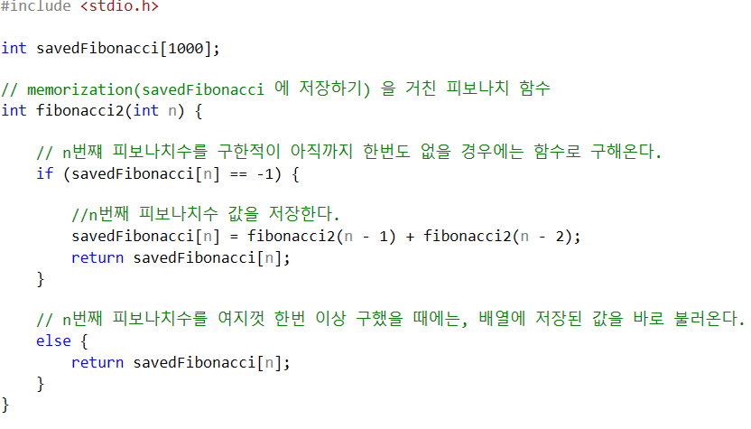
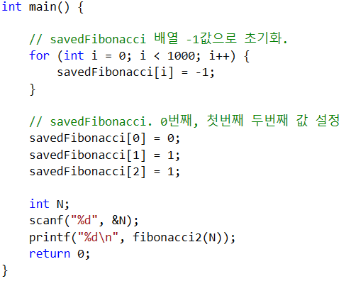
Fibonacci (+Memorization)

Slide 16
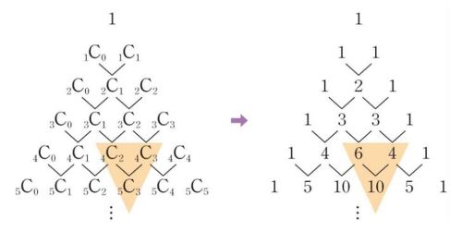
Combination
nCr = n-1Cr + n-1Cr-1 을 이용한다.
Ex) A, B, C, D, E 5명 중 3명을 뽑는 경우 5C3. 이 경우는 A를 기준으로 나눌 수 있다.
A가 이미 정해진 경우
-> 나머지 4명 중 2명 뽑는다 = 4C2
A가 제외된 경우
-> 나머지 4명 중 3명 뽑는다 = 4C3
➔ 5C3 = 4C2 + 4C3

Slide 17
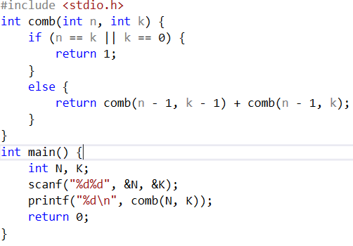
Combination

Slide 18
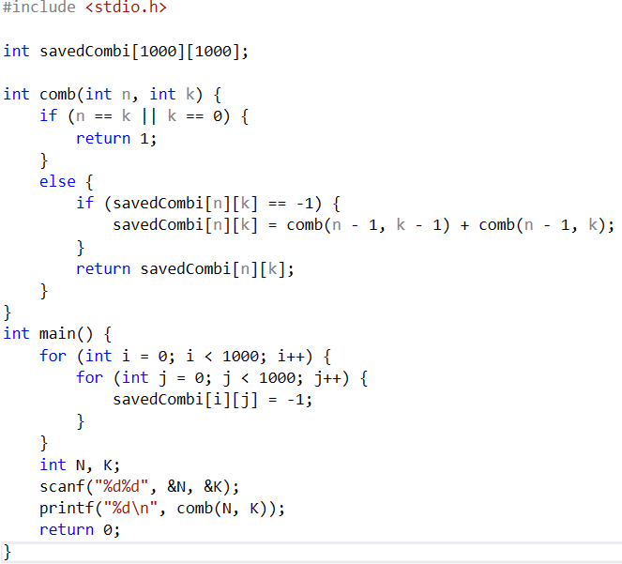
Combination (+Memorization)

Slide 19
분할 정복(Divide and Conquer)
알파벳 ‘A’로 시작하는 단어가 적힌 N장의 카드 중에서 “Apple” 이라는 단어가 몇 번째에 존재하는지를 알려고 한다.
각각의 카드에는 중복된 단어가 존재하지 않으며 카드의 순서는 알파벳 사전순서로 되어있다.

Slide 20
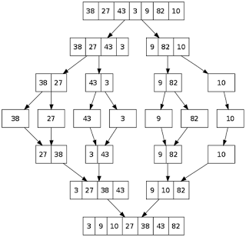
병합 정렬(Merge Sort)
주어진 수열을 가운데에서 쪼개 비슷한 크기의 수열 두개로 만든다.
쪼갰던 수열을 다시 하나로 합치는데, 정렬되도록 합친다.
http://yujuwon.tistory.com/entry/%EB%B3%91%ED%95%A9%EC%A0%95%EB%A0%ACMerge-Sort
Merge Sort 코드

Slide 21
분할 정복 문제
https://www.acmicpc.net/problem/11051 이항 계수 2
https://www.acmicpc.net/problem/2751 수 정렬하기 2
21

Slide 22
분할 정복 문제
https://www.acmicpc.net/problem/11729 하노이 탑 이동 순서
https://www.acmicpc.net/problem/1992 쿼드 트리
https://www.acmicpc.net/problem/1780 종이의 개수
https://www.acmicpc.net/problem/1074 Z
22

Slide 23
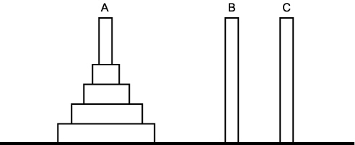
하노이 탑 이동 순서(11729)
- 하노이의 탑.
N층의 하노이의 탑을 옮기는데 걸리는 총 횟수를 구하시오
N개를 현재위치에서 목적 위치로 보내기
N-1개를 현재위치에서 중간위치로 보내기
1개를 현재위치에서 목적위치로 보내기
N-1개를 중간위치에서 목적위치로 보내기

Slide 24
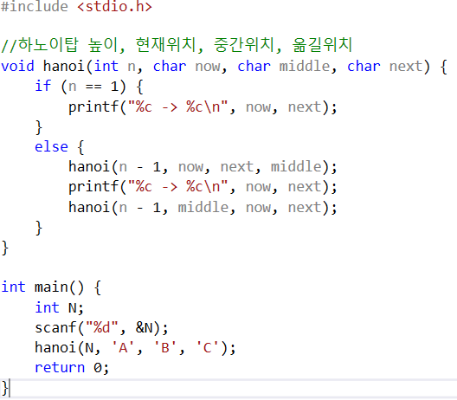
하노이 탑 이동 순서(11729)

Slide 25
끝

